Slide 1



Gestion du cycle de vie des API avec Gravitee
API de consultation des structures sanitaires · Thème 22
Gateway Gravitee
SI Groupe 2
SIMPORE Wend-Yam Lysias Eldad · KAZIENGA Eva Benjamine · NANA Florent Kyêsba Rodrigue · YAMEOGO Fiacre Donald Tebnooma · OUEDRAOGO D. Adan Franck
Master 1 IBAM · Développement à base de composants et services web · Octobre 2026
Notes:
Présentateur : SIMPORE. Bonjour, nous sommes le groupe 2 de SI. Notre thème est le numéro 22 : la gestion du cycle de vie des API avec Gravitee API Management. Nous avons développé une API de consultation de structures sanitaires, puis nous l'avons exposée, sécurisée et fait évoluer avec Gravitee. Chaque membre va présenter la partie dont il a eu la charge.

Slide 2




Contexte et objectifs
SIMPORE W. L. Eldad
Un ministère de la santé (fictif) veut ouvrir son référentiel de structures sanitaires à des applications partenaires.
Il doit savoir qui consomme l'API, limiter la charge et pouvoir faire évoluer l'API sans casser les applications existantes.
Exposer
Sécuriser
API REST en lecture : liste, recherche et détail, avec pagination
Clé d'API obligatoire, 5 requêtes / 10 s et 1 000 / jour
Gouverner
Faire évoluer
Toutes les données utilisées sont inventées.
Applications consommatrices et souscriptions validées
Publication, retrait, arrêt et version 2 sans casser la v1
Notes:
Le contexte : un ministère fictif veut ouvrir son référentiel de structures sanitaires à des partenaires. Il a besoin de quatre choses : exposer les données en lecture, sécuriser l'accès, savoir qui consomme l'API, et faire évoluer l'API sans casser les applications existantes. Gravitee est l'outil qui répond à ces besoins : il se place entre les consommateurs et notre backend.

Slide 3
Architecture : tout passe par la gateway
SIMPORE W. L. Eldad
Consommateur
Postman, application
Gateway
:8082 · clé + quota
API FastAPI
:8000 · /api/v1, /api/v2
PostgreSQL
:5433 · 40 structures
obtient sa clé
déploie API et plans
Portail
:8085 · développeurs
Console
:8084 · administration
Management API
:8083
Stockage
MongoDB + Elasticsearch
Gravitee APIM 4.12 (Community Edition)
Notre projet
8 conteneurs Docker, une seule commande : docker compose up -d --build
Notes:
Voici l'architecture. En haut, le trafic : le consommateur n'appelle jamais directement notre API. Il passe par la gateway Gravitee sur le port 8082, qui vérifie la clé d'API et le quota, puis transmet la requête à notre API FastAPI, qui lit la base PostgreSQL. En bas, la partie gestion : la Console sert à configurer, la Management API enregistre la configuration dans MongoDB et la déploie sur la gateway, et le portail permet aux développeurs de découvrir l'API et d'obtenir une clé. Tout démarre avec une seule commande Docker Compose.

Slide 4
Modèle de données et API FastAPI
KAZIENGA Eva B.
40
structures fictives
13
régions
5
types : CHU, CHR, CMA, CSPS, clinique
Table structures_sanitaires (PostgreSQL)
Routes exposées (lecture seule)
id SERIAL clé primaire
code VARCHAR(20) unique
nom VARCHAR(150)
type CHECK CHU|CHR|CMA|CSPS|CLINIQUE
statut CHECK PUBLIC|PRIVE
region, ville VARCHAR indexées
nombre_lits INTEGER ≥ 0
telephone VARCHAR(20)
services TEXT[]
date_ouverture DATE
Route | Rôle
GET /structures | Liste paginée
GET /structures/search | Recherche paginée
GET /structures/{id} | Détail d'une structure
GET /health | État du service et de la base
Base créée et remplie automatiquement au premier démarrage par 01_schema.sql et 02_seed.sql.
Notes:
Présentatrice : KAZIENGA. La base PostgreSQL contient une seule table, structures_sanitaires, avec 40 structures fictives réparties sur 13 régions et 5 types. Des contraintes CHECK garantissent des types et statuts valides, et des index accélèrent la recherche par région, ville, type et nom. La base est créée automatiquement au démarrage du conteneur grâce aux deux scripts SQL. L'API FastAPI expose quatre routes, toutes en lecture seule : la liste, la recherche, le détail et un contrôle de santé.

Slide 5



Pagination et recherche
KAZIENGA Eva B.
Pagination
GET /api/v1/structures?page=2&size=5
page ≥ 1 et size entre 1 et 100 ; la réponse indique le total et le nombre de pages
{
"page": 2,
"size": 5,
"total": 40,
"pages": 8,
"items": [
{ "id": 6, "code": "CSPS-CEN-002",
"nom": "CSPS Fictif de Wemtenga",
"type": "CSPS", "region": "Centre",
"ville": "Ouagadougou" },
...
]
}
Recherche
q (nom ou code), type, region, ville ; insensible à la casse ; au moins un critère
Contrôles
Paramètre invalide → 400 avec le champ en cause ; id inconnu → 404
La recherche region=centre&type=CSPS renvoie 2 résultats : les CSPS de Tanghin et de Wemtenga.
Notes:
La pagination fonctionne avec deux paramètres : page et size, limité à 100 éléments. Chaque réponse contient le numéro de page, la taille, le total et le nombre de pages, ce qui permet au client de naviguer. Ici, la page 2 avec 5 éléments par page : 40 structures au total, donc 8 pages. La recherche combine un texte libre et des filtres, sans tenir compte des majuscules. Si aucun critère n'est fourni, ou si un paramètre est invalide, l'API répond 400 en précisant le champ en cause.

Slide 6



Contrat OpenAPI et format d'erreur
NANA Florent K. R.
Généré depuis le code
Une seule forme d'erreur pour toute l'API
FastAPI et Pydantic produisent le contrat : il reste aligné sur l'API
{
"status": 400,
"code": "VALIDATION_ERROR",
"message": "Paramètres invalides",
"details": [
{ "champ": "size",
"message": "Input should be less
than or equal to 100" }
]
}
Enrichi pour Gravitee
Cible backend, sécurité X-Gravitee-Api-Key, erreurs 401 et 429 de la gateway
Validé
Les contrats v1 et v2 passent la validation swagger-cli
Le client lit toujours status, code et message ; details précise le champ fautif. Fichiers : openapi/structures-v1.yaml et structures-v2.yaml.
Importé dans Gravitee
Import v4 API : la documentation est publiée sur le portail
Notes:
Présentateur : NANA. Le contrat OpenAPI est généré automatiquement à partir du code FastAPI, donc il ne peut pas diverger de l'API réelle. Un script l'enrichit pour Gravitee : l'adresse du backend, le schéma de sécurité par clé d'API et les erreurs que la gateway peut ajouter, 401 et 429. Les deux contrats ont été validés, puis importés dans Gravitee, qui publie la documentation sur le portail. Toutes les erreurs du backend ont le même format : un statut, un code lisible par une machine, un message et des détails.

Slide 7
Codes d'erreur : backend et gateway
NANA Florent K. R.
HTTP | Code | Origine | Quand
400 | VALIDATION_ERROR | Backend | Paramètre mal typé ou hors limites (size > 100, id non numérique)
400 | MISSING_CRITERIA | Backend | Recherche sans aucun critère
404 | STRUCTURE_NOT_FOUND | Backend | Identifiant inexistant
405 | METHOD_NOT_ALLOWED | Backend | Tentative d'écriture (API en lecture seule)
503 | DATABASE_UNAVAILABLE | Backend | PostgreSQL injoignable
500 | INTERNAL_ERROR | Backend | Erreur imprévue (détail dans les journaux)
401 | Unauthorized | Gateway | Clé absente, inconnue ou d'une autre API
429 | Rate limit exceeded | Gateway | Plus de 5 requêtes en 10 s ou plus de 1 000 par jour
404 | No context-path | Gateway | API arrêtée : la gateway ne route plus
Chaque réponse porte aussi un en-tête X-Correlation-ID, repris de X-Gravitee-Request-Id, pour suivre une requête de la gateway jusqu'aux journaux du backend.
Notes:
Ce tableau distingue deux origines d'erreur. Les six premières viennent de notre backend : paramètres invalides, recherche vide, structure inexistante, écriture interdite, base indisponible et erreur interne. Les trois dernières sont ajoutées par la gateway avant même d'atteindre le backend : 401 quand la clé manque ou n'est pas valable pour cette API, 429 quand le quota est dépassé, et 404 quand l'API est arrêtée. Enfin, un identifiant de corrélation permet de suivre une requête de bout en bout dans les journaux.

Slide 8
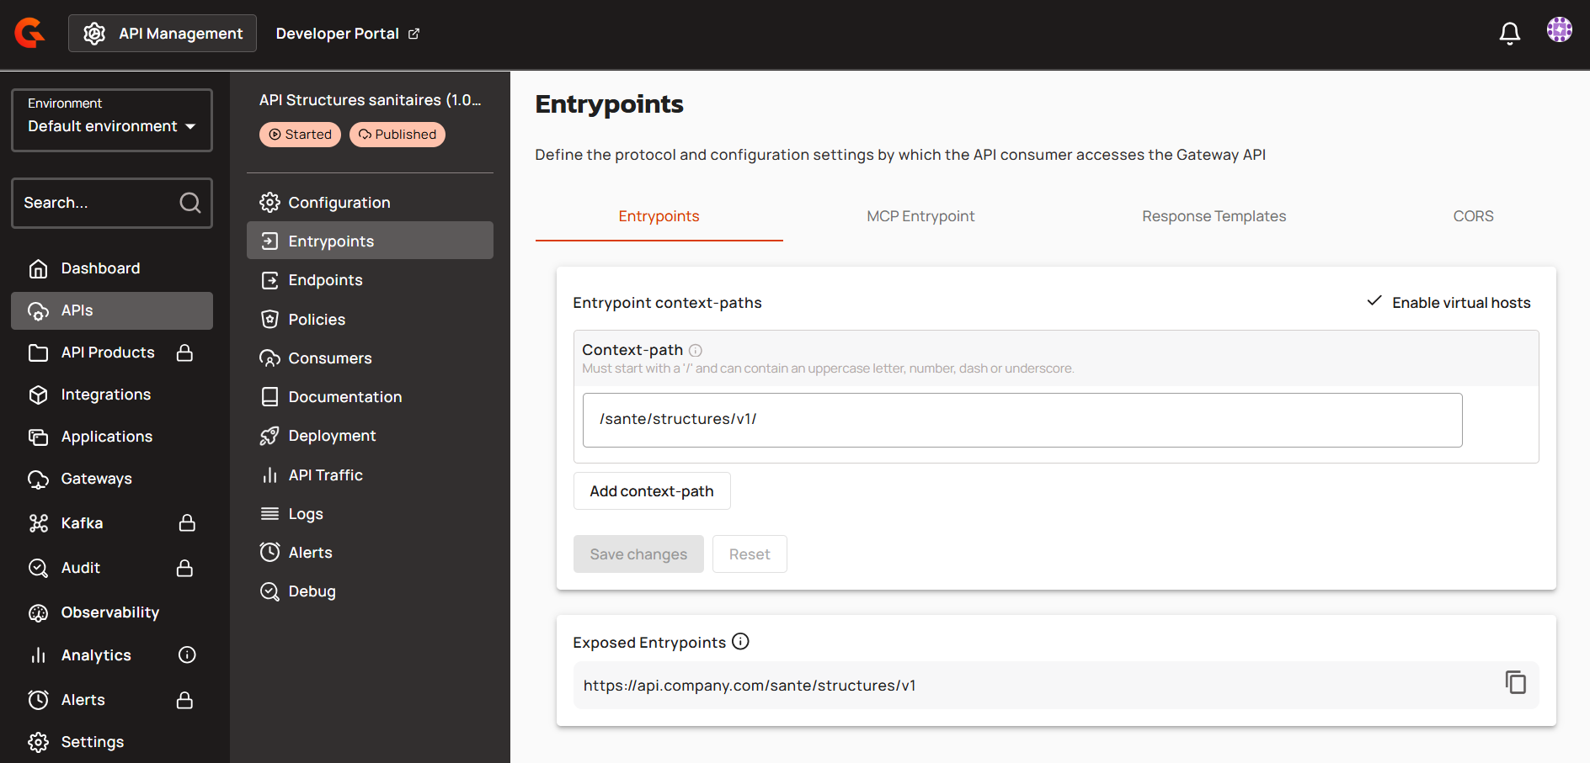
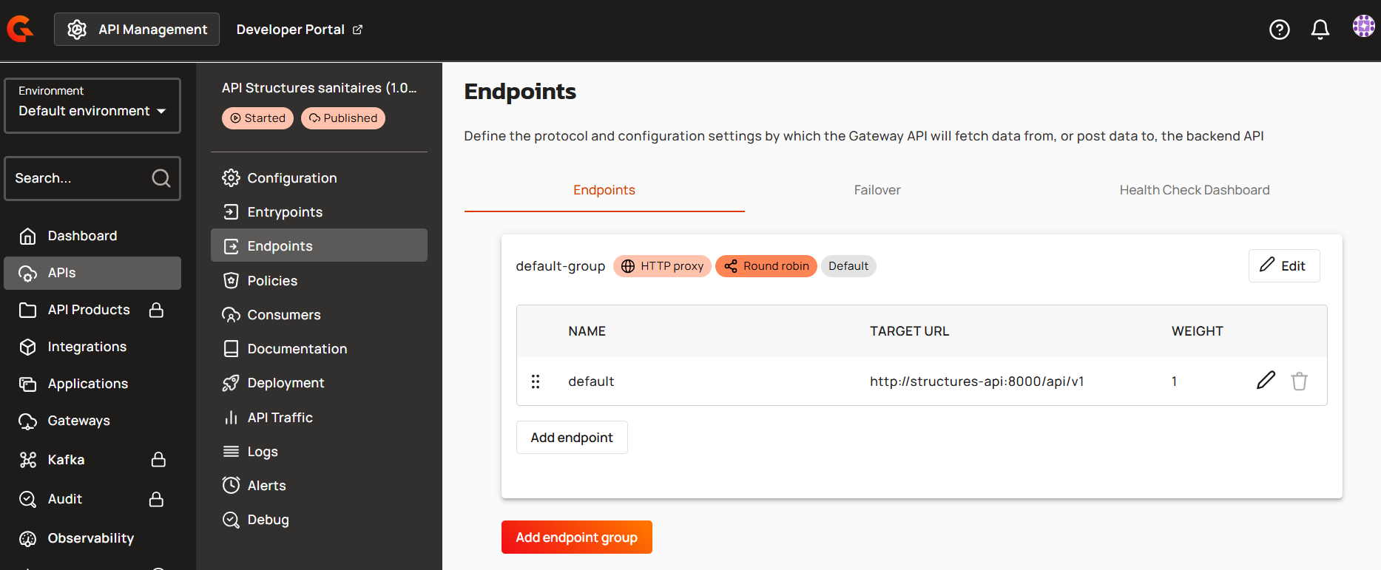
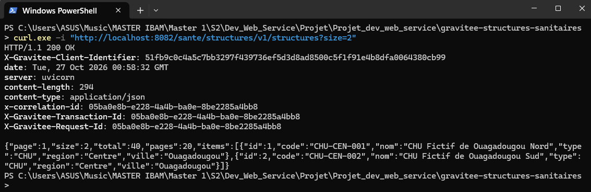
Enregistrement et routage dans Gravitee
YAMEOGO Fiacre D. T.
1
Import v4 API
depuis structures-v1.yaml
2
Entrypoint
/sante/structures/v1
3
Endpoint
http://structures-api:8000/api/v1
nom du service sur le réseau Docker
4
Déploiement
Deploy API puis Start the API
200 OK via le port 8082
Les en-têtes X-Gravitee-* prouvent que la réponse a traversé la gateway.
Notes:
Présentateur : YAMEOGO. Pour enregistrer l'API dans Gravitee, nous avons importé le contrat OpenAPI. Nous avons ensuite défini le point d'entrée public, /sante/structures/v1, et la cible : notre API FastAPI, joignable par son nom sur le réseau Docker. Après le déploiement, un appel sur la gateway, port 8082, renvoie bien les données. Les en-têtes X-Gravitee prouvent que la réponse est passée par la gateway.

Slide 9

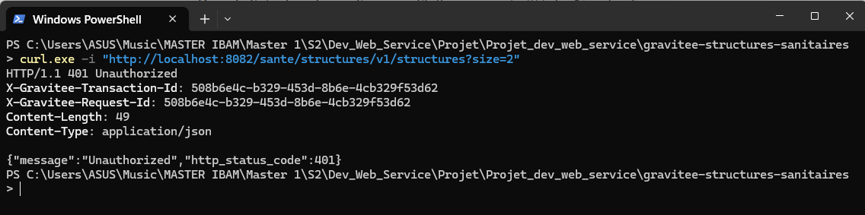
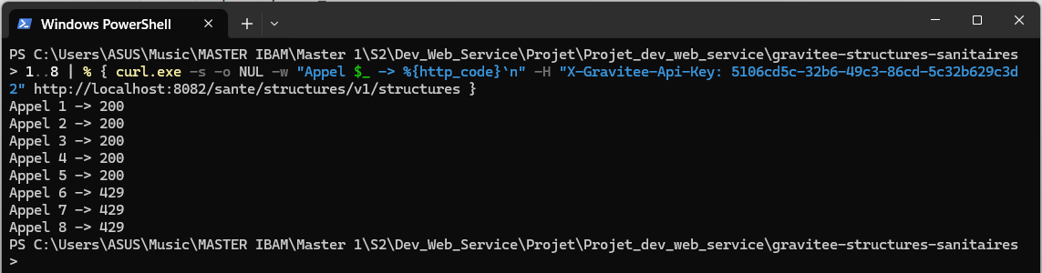
Plan d'accès, application et souscription
YAMEOGO Fiacre D. T.
Plan « Standard »
401
Sans clé, la gateway refuse l'accès
Type API Key · 5 requêtes / 10 s · 1 000 / jour · validation manuelle
Application
« App Ministère Santé », le consommateur
Souscription
429
Avec la clé : 5 appels acceptés, puis quota dépassé
L'application souscrit au plan ; l'éditeur valide
Clé d'API
À envoyer dans l'en-tête X-Gravitee-Api-Key
Notes:
Pour sécuriser l'API, nous avons créé un plan Standard de type clé d'API, avec deux restrictions : 5 requêtes par 10 secondes et 1 000 par jour. Puis nous avons créé une application consommatrice, App Ministère Santé, qui a souscrit à ce plan. Une fois la souscription validée, Gravitee génère une clé. Résultat : sans clé, l'appel est refusé avec un 401. Avec la clé, les 5 premiers appels passent et le sixième reçoit un 429. Une fausse clé est aussi refusée.

Slide 10
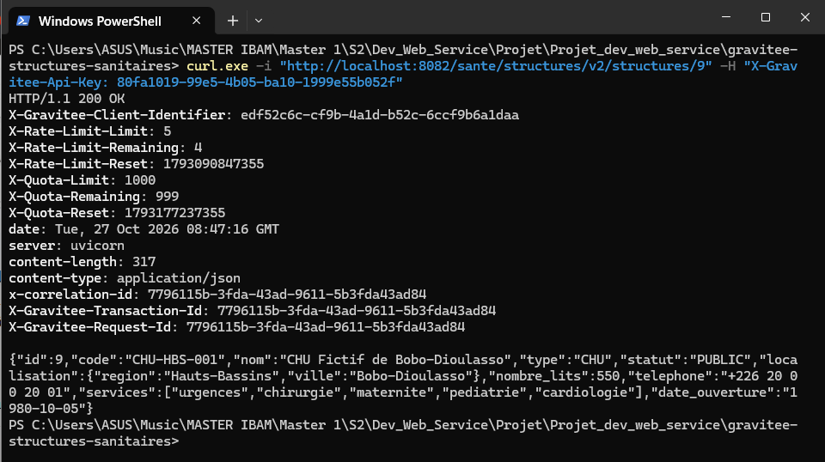
Cycle de vie : états et version 2
OUEDRAOGO D. Adan F.
Import
Publish the API
Unpublish the API
Publish the API
CREATED
PUBLISHED
UNPUBLISHED
PUBLISHED
Visibilité sur le portail (cycle de vie)
STARTED
STOPPED
État d'exécution, indépendant : décide si la gateway accepte le trafic
Version 2, sans casser la v1
Nouvelle API Gravitee sur /sante/structures/v2, avec son plan et sa clé
Format enrichi : localisation, statut, nombre de lits, services
Clé v1 sur la v2 → 401 : une souscription ne vaut que pour son API
Plan v1 déprécié : plus de nouvelle souscription, les abonnés continuent
Notes:
Présentateur : OUEDRAOGO. Dans Gravitee, une API a deux états indépendants. Le cycle de vie, qui gère sa visibilité : créée, publiée, retirée, puis republiée. Et l'état d'exécution, démarrée ou arrêtée, qui décide si la gateway accepte le trafic. Pour la version 2, nous avons créé une deuxième API sur un nouveau chemin, avec un format plus riche. La v1 continue de fonctionner : nous avons seulement déprécié son plan, donc les abonnés existants gardent l'accès, mais personne ne peut plus y souscrire. Et une clé v1 ne permet pas d'appeler la v2.

Slide 11
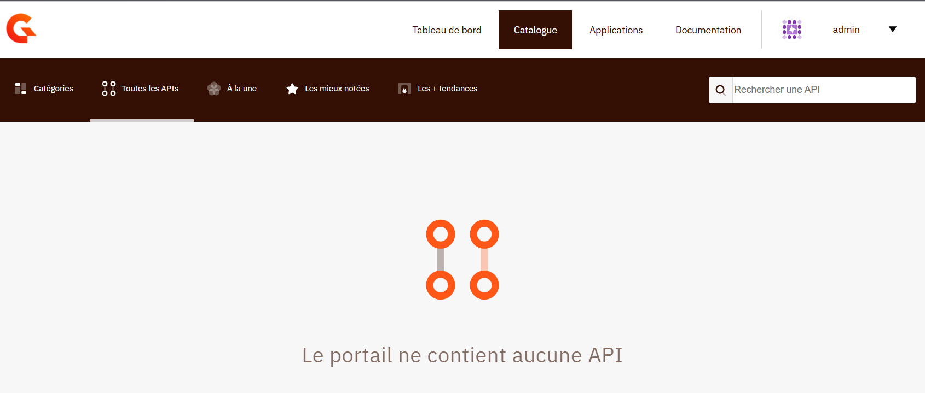
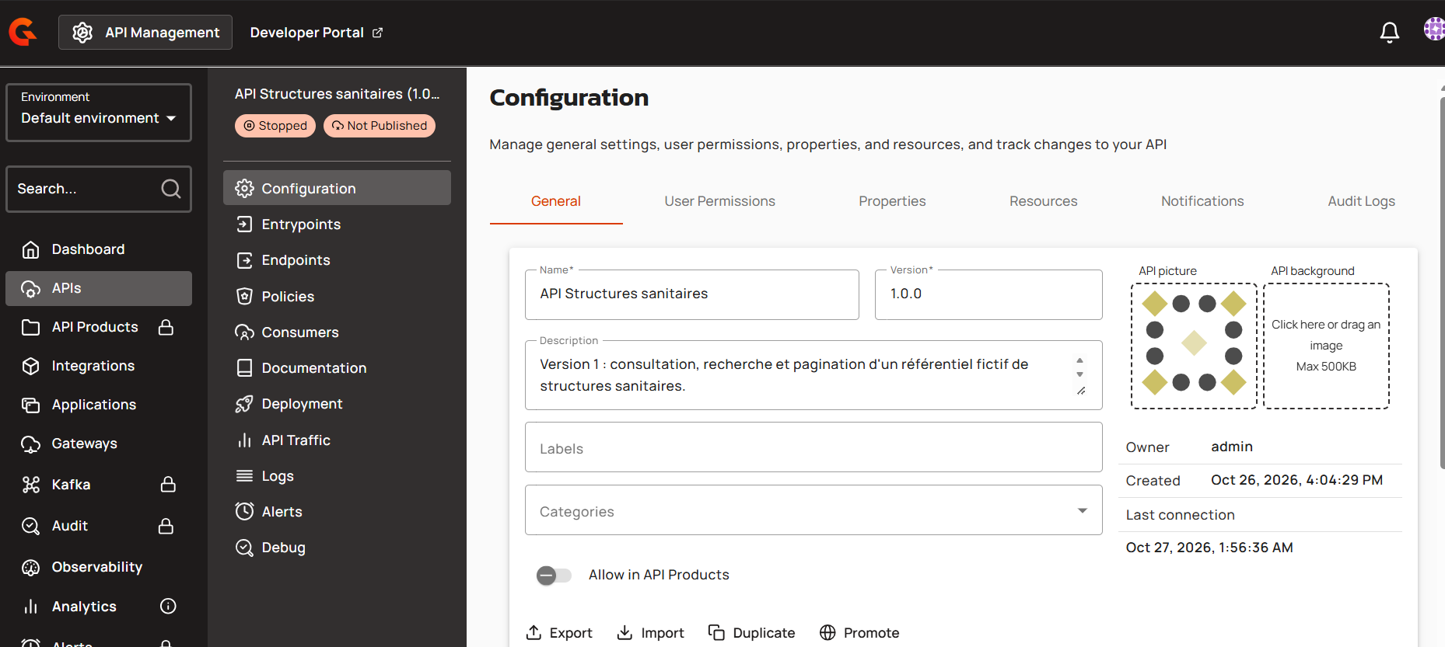
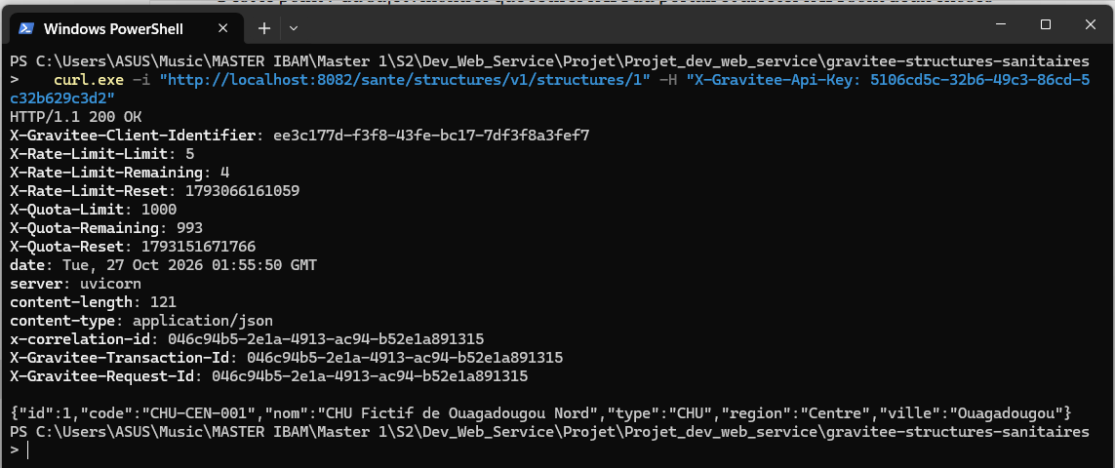
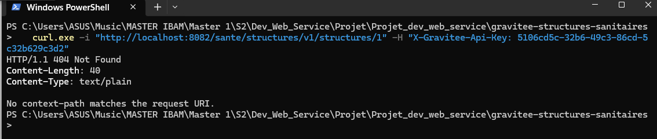
Retrait de publication ≠ arrêt technique
OUEDRAOGO D. Adan F.
Unpublish : retrait
Visibilité
Stop : arrêt technique
Trafic
Disparaît du portail, mais répond toujours : 200
Même clé valide : 404, plus aucun routage
Notes:
Voici la démonstration du point 7 du sujet. À gauche, nous avons retiré l'API du portail : elle n'apparaît plus dans le catalogue, mais une application déjà abonnée l'appelle toujours avec succès, code 200. À droite, nous avons arrêté l'API : avec la même clé valide, la gateway répond 404, car elle ne connaît plus ce chemin. Le retrait agit donc sur la visibilité, l'arrêt agit sur le trafic. Ce sont deux états distincts.

Slide 12
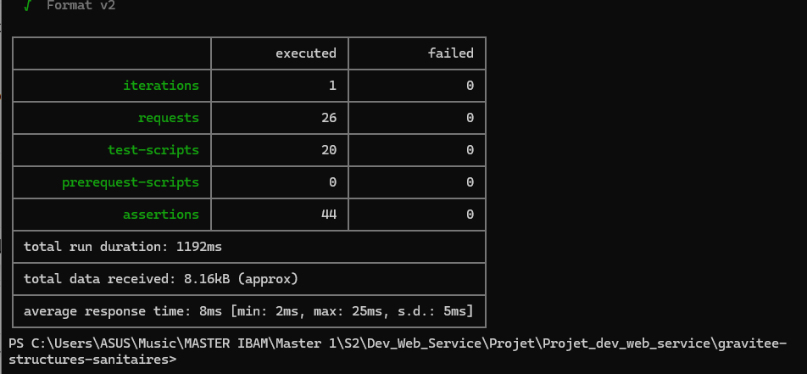
Tests automatisés : 44 vérifications, 0 échec
OUEDRAOGO D. Adan F.
44
assertions
0
échec
26
requêtes HTTP
Backend direct : pagination, recherche, erreurs 400, 404, 405
Gateway : 401, quota 429, version 2
Bout en bout : clé → gateway → API → PostgreSQL, la ligne CHU-CEN-001 du seed est retrouvée
Collection Postman rejouée en ligne de commande avec Newman · résultats dans tests/resultats/
Notes:
Pour vérifier le tout, nous avons écrit une collection Postman rejouée automatiquement avec Newman. Elle contient 26 requêtes et 44 vérifications, et aucune n'échoue. Elle teste le backend directement, puis à travers la gateway : refus sans clé, quota, version 2. Le test de bout en bout part de la clé obtenue par souscription, traverse la gateway et l'API, et vérifie qu'on retrouve exactement la ligne insérée par le script SQL.

Slide 13




Difficultés et enseignements
SIMPORE W. L. Eldad
Gravitee est gourmand
Le chemin vient du contrat
8 conteneurs, 6 à 8 Go de RAM : images téléchargées à l'avance et versions fixées (APIM 4.12.25)
L'import propose /api/v1 ; il a fallu le remplacer par /sante/structures/v1
Visibilité ≠ exécution
Des actions irréversibles
Publier et démarrer sont deux actions distinctes, à faire toutes les deux
DEPRECATED et CLOSED sont définitifs : nous avons déprécié le plan v1, pas l'API
Reproductibilité : les API s'exportent en JSON, mais pas les applications ni les souscriptions, qu'il faut recréer (procédure dans gravitee/README.md).
Notes:
Présentateur : SIMPORE. Quelques difficultés et enseignements. Gravitee est lourd : huit conteneurs et plusieurs gigaoctets de mémoire, donc nous avons fixé les versions et téléchargé les images à l'avance. À l'import, Gravitee déduit le chemin public du contrat, il a fallu le corriger. Publier et démarrer une API sont deux actions séparées, ce qui est justement le cœur du sujet. Enfin, certaines actions sont définitives, comme la dépréciation, donc nous avons déprécié le plan de la v1 plutôt que l'API elle-même. Pour la reproductibilité, les définitions d'API sont exportées en JSON ; seules les applications et souscriptions sont à recréer.

Slide 14


Une API exposée, sécurisée et gouvernée
API REST : lecture, recherche, pagination
Place à la démonstration
Enregistrement et routage dans Gravitee
Contrat OpenAPI : paramètres, réponses, erreurs
Portail · 401 / 200 / 429 · retrait · arrêt · v2
Plan avec authentification et quota
Perspectives
Authentification OAuth2 / JWT, tests Newman dans une intégration continue, alertes et tableaux de bord Gravitee.
Cycle de vie : création, publication, retrait, v2
Application consommatrice et souscription
Retrait de publication ≠ arrêt technique
Merci de votre attention — Questions ?
Notes:
Pour conclure, les sept exigences du sujet sont couvertes. Nous allons maintenant faire une démonstration en direct : le portail, les appels refusés et acceptés, le quota, le retrait, l'arrêt et la version 2. Comme perspectives, on pourrait passer à une authentification OAuth2 ou JWT, exécuter les tests Newman automatiquement à chaque modification, et exploiter les alertes et tableaux de bord de Gravitee. Merci pour votre attention, nous sommes prêts pour vos questions.

